Slide 1
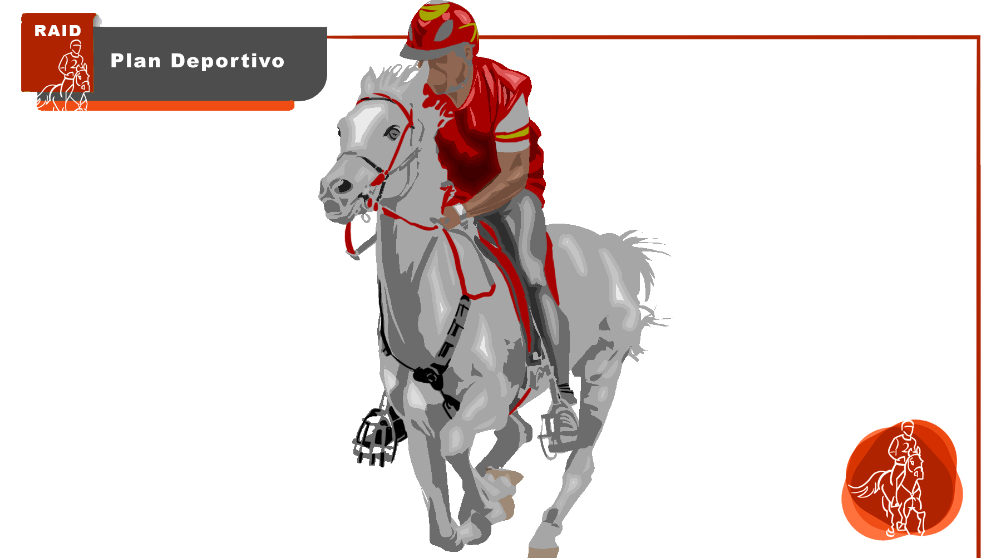
PLAN DEPORTIVO 2025 RAID

Slide 2
ÍNDICE
COMPETICIÓN INTERNACIONAL
ABSOLUTO
MENORES Y JOVENES
COMPETICIÓN NACIONAL
PONIS
ACTIVIDAD NACIONAL
CABALLOS JÓVENES
OTRO PROGRAMAS
ESTRUCTURA TÉCNICA

Slide 3
1.1 ABSOLUTO INTERNACIONAL 1.1.1 OBJETIVOS
LARGO PLAZO
Mundial 2028 (sede por determinar por la FEI).
Organización Campeonatos FEI (ciclo 2026-2030)
Difusión y know-how de raid Español a nivel mundial
Creación de nuevos circuitos y formatos (Copas de equipos, Sky Riding, EEF Cup).
MEDIO PLAZO
Mundial Al Ula, KSA - Noviembre 2026.
Campeonato del Mundo de Caballos Jóvenes 2026 - Barroca, Portugal.
Fortalecimiento de asociaciones de criadores. Campeonato Nacional de Jóvenes Caballos AECCA.
CORTO PLAZO
Campeonato de Europa CH-EU-E 160 - 21 de junio de 2025, Castiglione del Lago, Italia.
Campeonato del Mundo de Caballos Jóvenes - 2 de agosto de 2025, Julianges, Francia.
Equipos nacionales para Copa de Naciones (FEI).

Slide 4
1.1.2 GRUPOS DE TRABAJO.
Grupo de jinetes y caballos clasificados bajo criterio FEI.
Grupos abiertos. Clasificación en pruebas CEI3* en España e internacionales más planes específicos, en función del nivel del jinete y caballo.
Grupos de clasificación en pruebas de preselección y otras (planes específicos).

Slide 5
1.1.3 COMPETICIONES DE REFERENCIA y ENTRENAMIENTOS
Competiciones y pruebas de preparación: Mayo, abril y junio 2025.
Raid de preselección: CEI 3* Tordera - Marzo.
Entrenamientos de preselección y selección: Abril - junio 2025.
CEI3* en España e internacionales 2024 y 2025.
Mundial CEI3* 160 km - Monpazier, Francia 2024.

Slide 6
1.1.4 CRITERIOS DE SELECCIÓN
Requisitos FEI
Presentación plan deportivo del jinete (obligatorio).
Aceptación de documentos de compromiso RFHE.
Participación en entrenamientos y pruebas de preselección y selección.

Slide 7
1.1.5 CTO DEL MUNDO CABALLOS JÓVENES.
Grupo de binomios clasificados según criterio FEI.
Requisitos FEI.
Aceptación de documentos de compromiso RFHE.
Presentación plan deportivo del binomio (obligatorio).

Slide 8
1.2 MENORES INTERNACIONAL 1.2.1 OBJETIVOS GENERALES
LARGO PLAZO
Organización de campeonatos FEI (ciclo 2026-2030).
Difusión del know-how del raid español.
Creación de nuevos circuitos y formatos (Ligas nacionales junior, multidías, Copas de equipos, Iron Horse 2024).
MEDIO PLAZO
Campeonato de Europa Junior y Jóvenes Jinetes 2026 - Barroca, Portugal.
CORTO PLAZO
Campeonato del Mundo Junior y Jóvenes Jinetes 2025 - Buftea, Rumania, Septiembre 2025.
Equipos nacionales para Copa de Naciones (FEI).

Slide 9
1.2.2 GRUPOS DE TRABAJO.
Base de equipos campeones de Europa júnior 2024.
Binomios juniors según criterios FEI.
Grupos de clasificación en pruebas de preselección y otras (planes específicos).

Slide 10
1.2 MENORES INTERNACIONAL. 1.2.3 COMPETICIONES DE REFERENCIA
Competiciones y pruebas de marzo a junio
CEIYJ2* Marzo - Tordera.
CEIYJ2* Abril - Campeonato de España - Ademuz.
CEIYJ2* Mayo - Olost.
Junio – Posible prueba por determinar.
Pruebas de preselección, preparación y entrenamientos de julio a septiembre.
Campeonato del Mundo 2025 CEIYJ2* 120 km - Buftea, Rumania, septiembre 2025.

Slide 11
1.2 MENORES INTERNACIONAL. 1.2.4 CRITERIOS DE SELECCIÓN
Requisitos FEI
Presentación del plan deportivo del jinete (obligatorio).
Aceptación de documentos de compromiso.
Participación en entrenamientos y pruebas de preselección y selección.

Slide 12
2.1 PONIS.
Campeonato de España Ponis Raid - Finales de junio, Segovia.
Creación del Raid Escolar (CSD).
Interautonomías: Campeonato de España Alevín e Infantil.
Coordinación con federaciones autonómicas.

Slide 13
2.2 ACTIVIDAD ESTATAL: Objetivos y acciones.
Difusión del raid de base junto con federaciones autonómicas, clínics y formaciones.
Ligas de promoción interautonómicas y territoriales colindantes.
Escuelas de raid: CSD "Conoce, Practica, Compite".
Ligas nacionales: Consolidación de la Liga Nacional de Raid con buena aceptación y participación.
Proyecto "Roma": Difusión del raid en autonomías y escuelas.
Potenciación de los Campeonatos de España, clásicos y nuevos. Junior 1* 100 kms realidad con éxito de participación.

Slide 14
2.2 ACTIVIDAD ESTATAL
Incorporación de nuevas tecnologías: pulsómetros y sistemas GPS.
Raid inclusivo (Para-Raid): Desarrollo del reglamento y práctica del mismo.
Formación de nuevos oficiales RFHE (veterinarios, jueces y comisarios).
Formación de nuevos técnicos de raid.
Creación del título nacional "Trainer RFHE" (Escuela Española de Equitación RFHE).
Creación del título hípico deportivo de nivel 3 en raid.

Slide 15
2.3 CABALLOS JÓVENES: Objetivos y acciones
Seguimiento de acuerdos con la asociación de criadores AECCA.
Fomento de la cría y difusión del caballo de raid. Campeonato de Jóvenes Caballos 2025.
Acceso a ayudas de la administración.
Colaboración asociaciones criadores nacionales con equipos campeonatos del mundo de Jóvenes Caballos.

Slide 16
3. OTROS PROGRAMAS
IT NUEVAS TECNOLOGÍAS
Sistema Crono RFHE cesión territoriales. Cataluña, Andalucía, Galicia, Asturias, Aragón y otras. Curso IT RFHE.
Microchips para cronometraje.(Coordinado con sistema chrono RFHE y Fed. Territoriales.)
Sistema centralizado de resultados (en funcionamiento). WEB RFHE.
Pulsómetro RFHE integrado Chrono. Lectores pulso lectura rápida e integrados, última generación lectores.
Gps RFHE.

Slide 17
4. ESTRUCTURA TÉCNICA
DISCIPLINA | CARGO | ADULTOS | MENORES
RAID | DIRECCIÓN TÉCNICA | Ignasi Casas
 | ADJUNTO A DIR. TÉCNICA | Daniel Fenaux
 | JEFE EQUIPO / SELECCIONADOR | Ignasi Casas
 | ADJUNTO JEFE DE EQUIPO | Rafael Garrido
 | VETERINARIO | Fabrizio Pochesci
 | MÉDICO | Joan Vives

